Slide 1
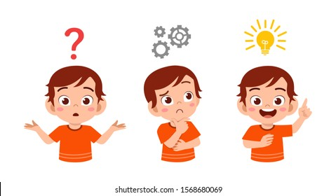
Projektas „Sveikata visus metus 2023“ Kovo mėnesio iššūkis: „Žmogus tampa labai drąsus, kai yra užtikrintas, kad jį myli.“ (Sigmund Freud)
Kupiškio mokykla „Varpelis“
„Kodėlčiukų“ grupės komanda
Ikimokyklinio ugdymo mokytojos
Edita Kareivienė, Rita Laucienė
2023 kovas

Slide 2
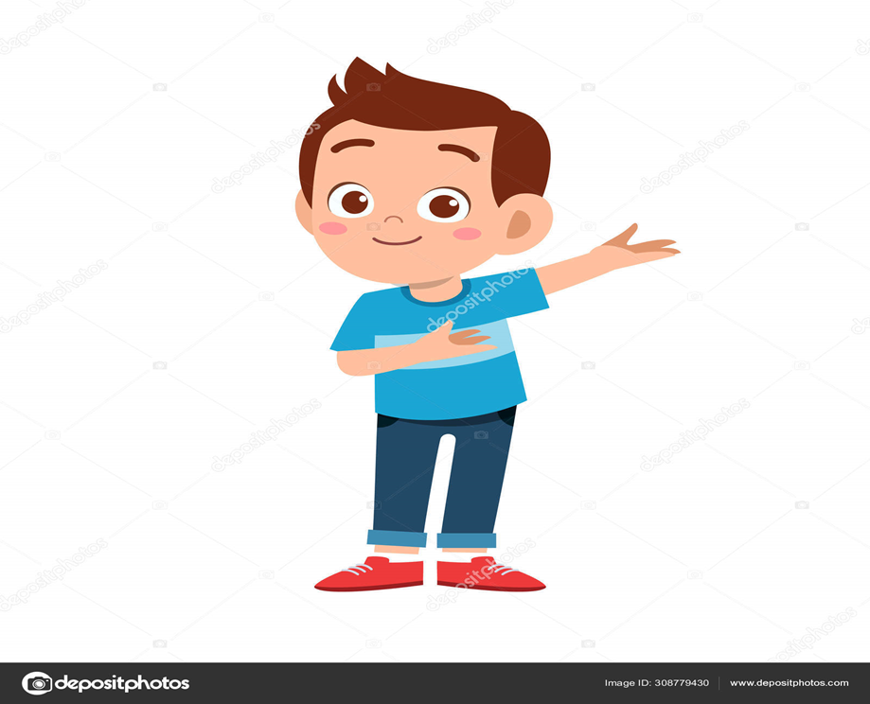
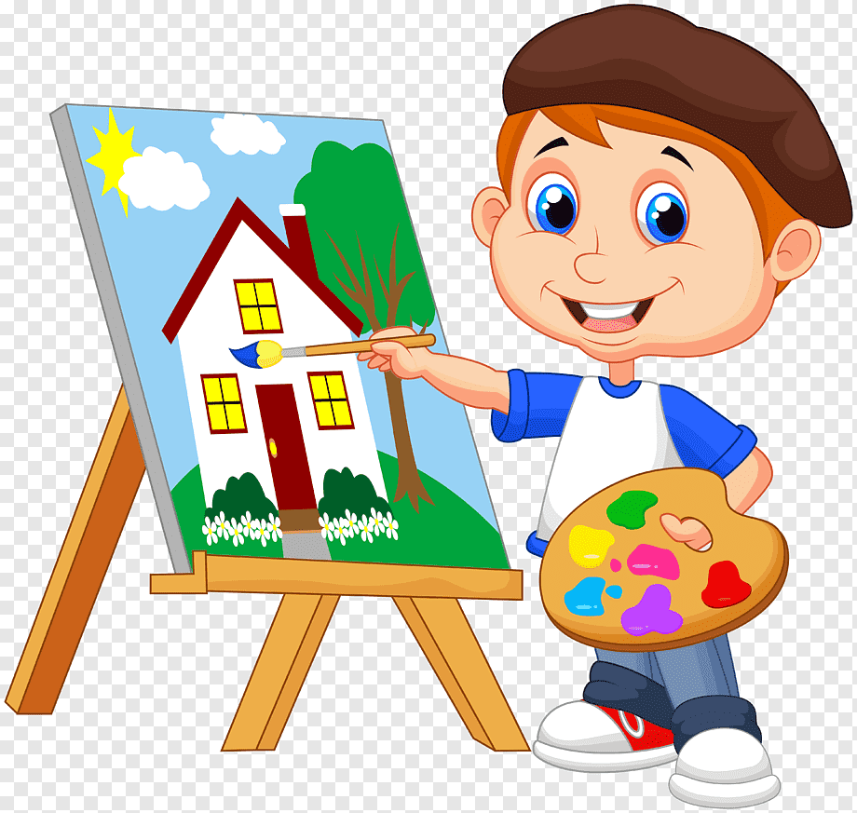
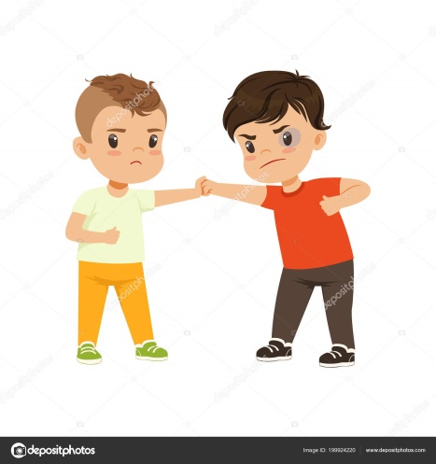
Labas, aš esu Jonas! Man penkeri metai.
Tu manęs paklausyk. Aš būsiu vadas, o ne tu.
Aš lankau Kupiškio mokyklos „Varpelis“, „Kodėlčiukų“ grupę. Man labai patinka žaisti su draugais: statyti įvairius statinius iš didelių kaladžių, konstruoti Lego kaladėlėmis, piešti, dainuoti. Esu labai judrus ir vikrus, todėl noriu visuomet pirmauti ir vadovauti draugams. Ir tada dažnai susipykstu su draugais. Tuomet man atrodo, kad niekas manęs pasaulyje nemyli.

Slide 3
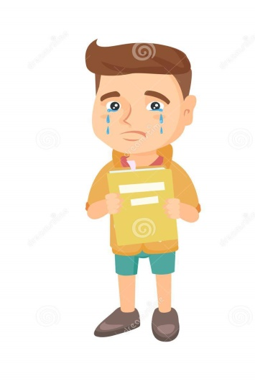
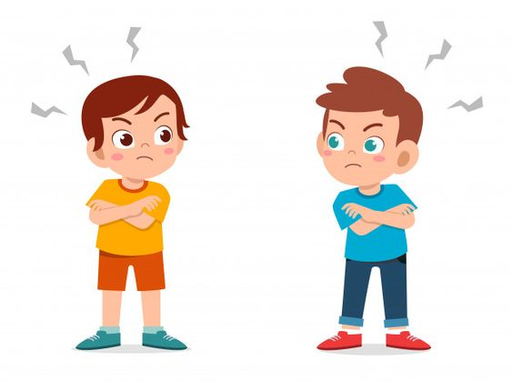
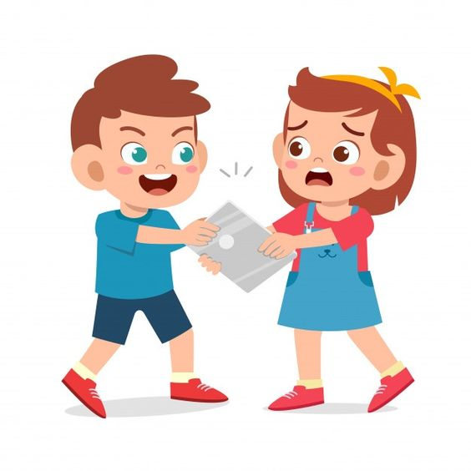
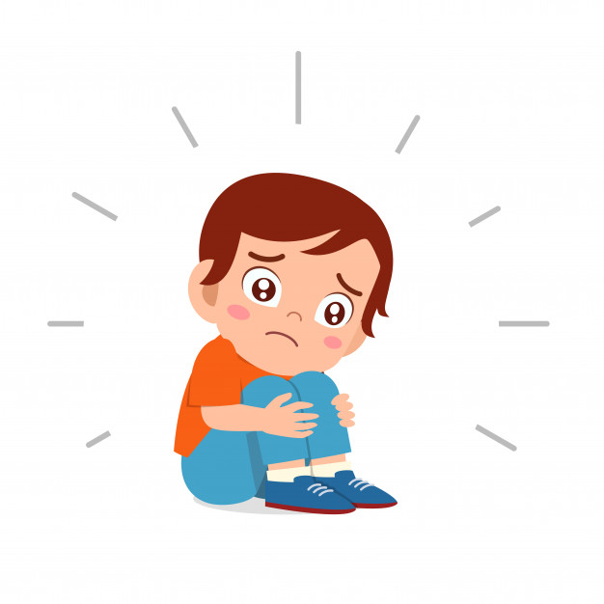
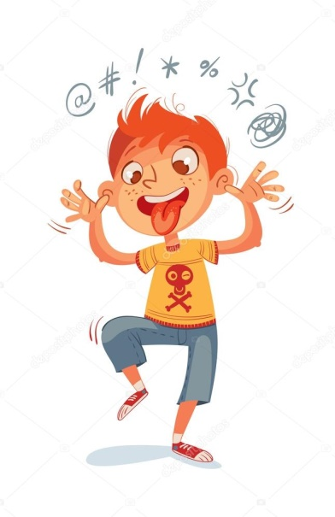
Man nesigauna, aš nemoku!
Tu pirmas pradėjai stumdytis!
Ne, ne aš, tu pirmas mane pastūmei!
Neliesk, čia mano knyga!
Aš labai supykstu ir nuliūstu:
- jeigu kuris nors draugas pasiima mano žaislą ar daiktą neatsiklausęs;
-kai man neišeina gerai atlikti užduoties;
-kai kiti prasivardžiuoja;
-kai mane apkaltina tuo, ko nepadariau;
- kai pralaimiu žaidimą;
- kai reikia nueiti nuo planšetės ar telefono, nepabaigus žaidimo;
Notes:
Aš labai supykstu:
- jeigu kuris nors draugas pasiima mano žaislą ar daiktą neatsiklausęs;
-kai man neišeina gerai atlikti užduoties;
-kai kiti prasivardžiuoja;
-kai mane apkaltina tuo, ko nepadariau;
- kai pralaimiu žaidimą;
- Kai reikia nueiti nuo planšetės ar telefono, nepabaigus žaidimo;

Slide 4
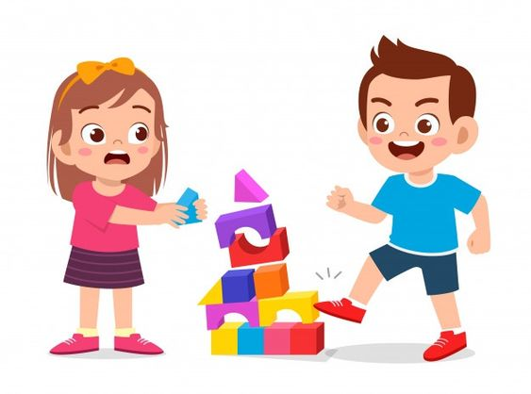
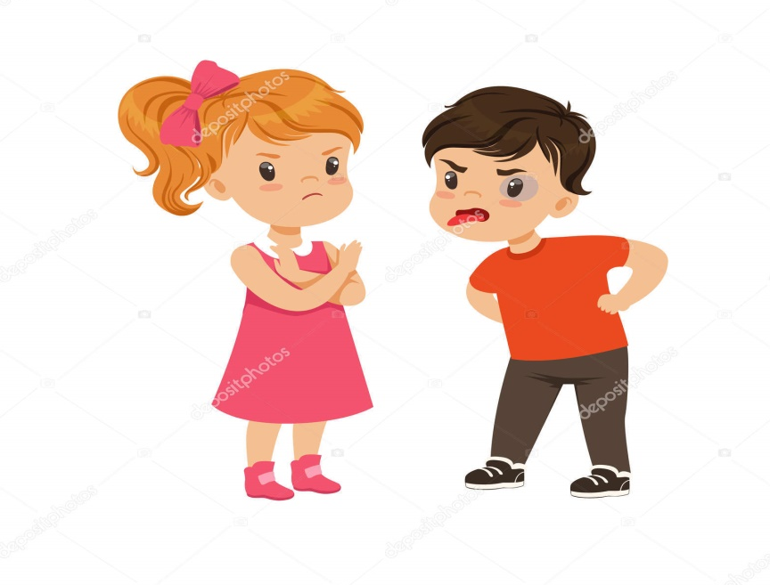
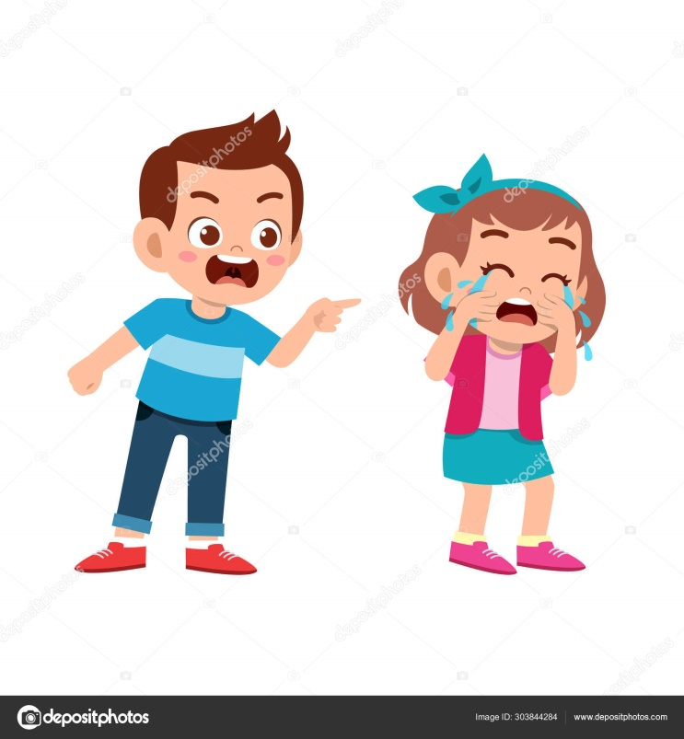
Kai aš supykstu, pradedu blogai jaustis: mano veidas išrausta, širdis smarkiai tuksi, delnai ima prakaituoti, sugniaužiu kumščius, atrodo rankos manęs nenori klausyti, ir tuomet nuskriaudžiu draugus, pastumdamas, garsiai šaukdamas ant jų, išardydamas jų pastatytus statinius. Draugai labai nuliūsta. Aš taip pat būnu išsigandęs ir liūdnas.

Slide 5
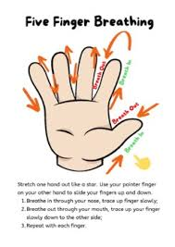
Mano mokytojos sako, kad VISI MES PYKSTAME! Supykti nėra blogas dalykas. Svarbiausia, kad mes mokėtume su tuo susidoroti ir neskaudintume savęs ir kitų žmonių. Ir pasiūlė man pyktį pabandyti suvaldyti šiais būdais ir tuo pačiu pasikviesti meilę į savo mažą širdelę:
Giliai pakvėpuoti.
- Suskaičiuoti rankos pirštus nuo 1 iki 5, vedžiojant kitos rankos rodomuoju pirštu nuo nykščio aukštyn žemyn.

Slide 6
Atsigerti vandens.
- Nueiti į šoną ir pabūti vienam ramiai.

Slide 7
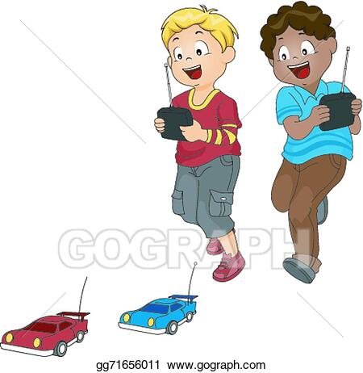
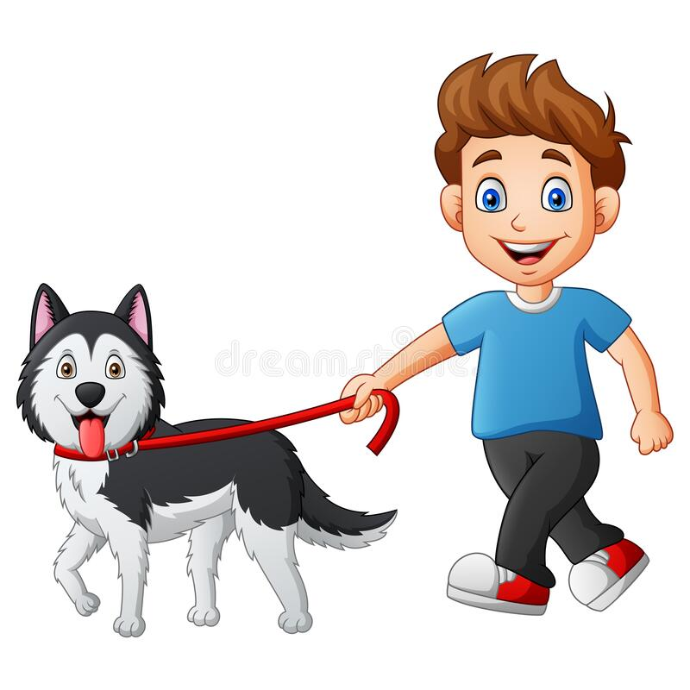
Prisiminti ir pagalvoti apie gerus, patinkančius dalykus.
- Užsiimti kūrybine veikla, kuri patinka.

Slide 8
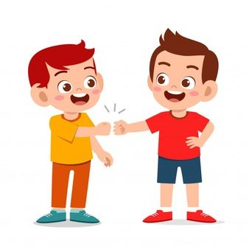
Pasakyti žodžiais apie savo pyktį. Aš pykstu, nes...
Paprašyti suaugusiųjų pagalbos.
Suprantu tave. Draugaukime!
Aš supykau, nes tu atbėgai pirmas.
Atsiprašau!

Slide 9
Dabar, kai aš supykstu ant draugo, prisimenu mokytojos patarimus :
ramiai kvėpuoju ir mintyse skaičiuoju iki 5. Dar pagalvoju apie mamą, kaip ji mane myli. Kartais aš pasakau draugui, kodėl pykstu.
Ir tikrai, aš jaučiuosi ramesnis, draugiškesnis, nes jau žinau būdus, kaip suvaldyti savo pyktį.
Visiems vaikams noriu priminti, kad supykti normalu, tik reikia jį valdyti ir laikytis šių taisyklių:
1.NESKAUDINK SAVĘS.
2.NESKAUDINK KITŲ.
3. NENIOKOK SAVO IR KITŲ DAIKTŲ.
Dabar

Slide 10
Kai sužinojau būdus, kaip suvaldyti savo pyktį, man daug geriau sekasi bendrauti su draugais, atlikti užduotis ir būti ramesniam, draugiškesniam. Man ir mano draugams tai labai patinka. Tuomet aš jaučiuosi mylimas draugų, tėvelių, visų šalia esančių žmonių, esu labai drąsus ir galiu įveikti visus sunkumus.

Slide 11
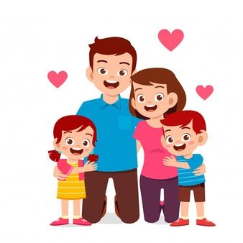
Aš paklausiau draugų, o kada jie jaučiasi mylimi ir kas tai yra ta Meilė.

Slide 12
„Kada tave myli tai meilė“.
Nojus
„Reikia draugauti, jeigu draugas nukrito, reikia pakelti, apsikabinti. Man gera kai myli mane“. Arina
„Kai aš apsikabinu mamą, man būna gera.“ Airidas
„Visus reikia mylėti, bet savo šeimą labiausiai“. Anastasija
„Aš gydau mamą ir tėtį, kai juos myliu.“ Luna
„Aš noriu būti namie su mama ir tėčiu, bet noriu ateiti ir pas draugus į darželį. Aš juos myliu visus!“ Elija
„Aš neverkiu ir nebijau, kai ateina mama. Aš myliu mamytę“. Meida
„Man nepatinka, jei mama verkia, man būna liūdna. Tada aš ją apsikabinu ir sakau „Myliu“. Joris

Slide 13
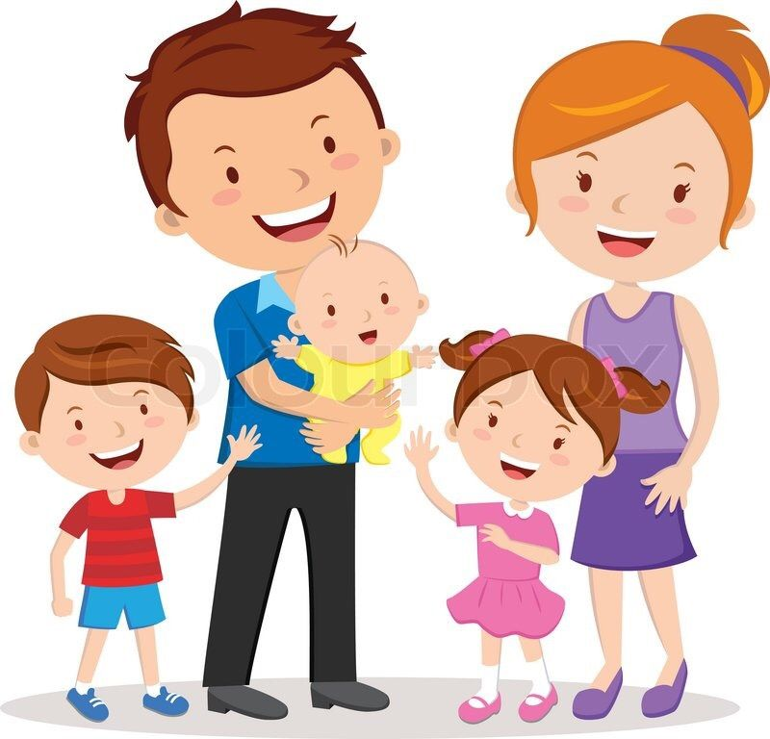
Mano grupės draugų mamos ir tėčiai štai ką galvoja apie meilę:
„Meilė- tai pasitikėjimas, palaikymas, kai negali vienas be kito.“
Nojaus mama
„Meilė- tai pagarba, asmeninė laisvė.“
Anastasijos mama
„Kai jautiesi saugus su žmonėmis, su kuriais esi.“
Elijos ir Mykolo mama
„Meilė- kai visi kartu.“
Pijaus tėtis
„Va, šitas mažylis(Čarlis) - ir yra meilė.“
Čarlio mama
„Meilė- kai yra pasiaukojimas kitiems.“
Meidos mama
„Meilė- pagarba, šiluma.“
Airido mama

Slide 14
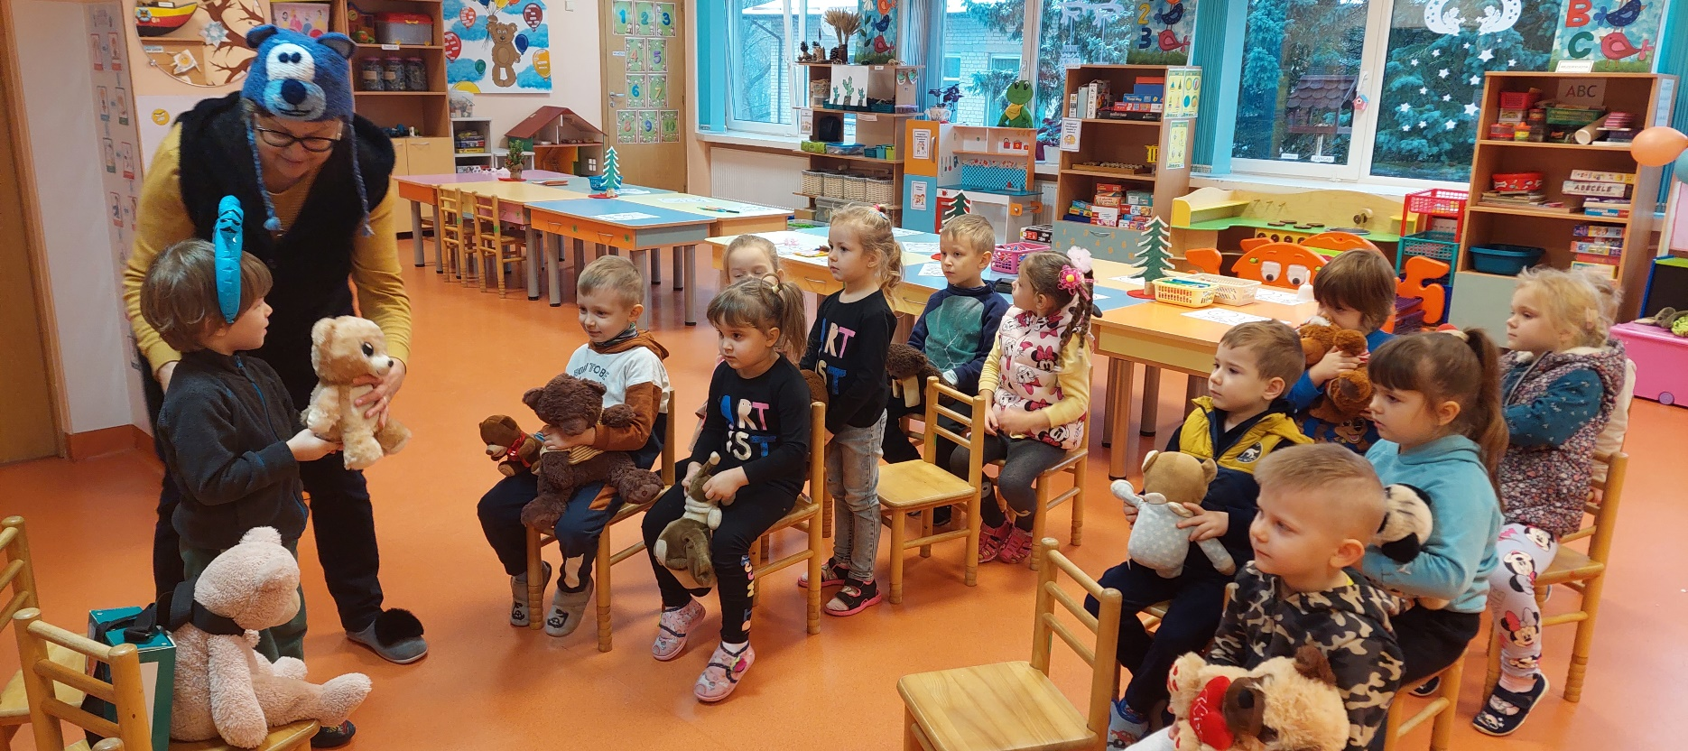
Mes esam „Kodėlčiukai“ – maži, nedideli.
Bet kiek daug meilės telpa mūsų mažoj širdy!
Mamytę, tėtį, sesę ar broliuką – mes skubam apkabinti.
O štai ir linksmas grupės draugas, neleidžia niekad nusiminti…
Šypsenas vieni kitiems mes dovanokim,
Ir niekad nieko nebijokim!
Nes aš esu drąsus - kai visų mylimas esu!

Slide 15
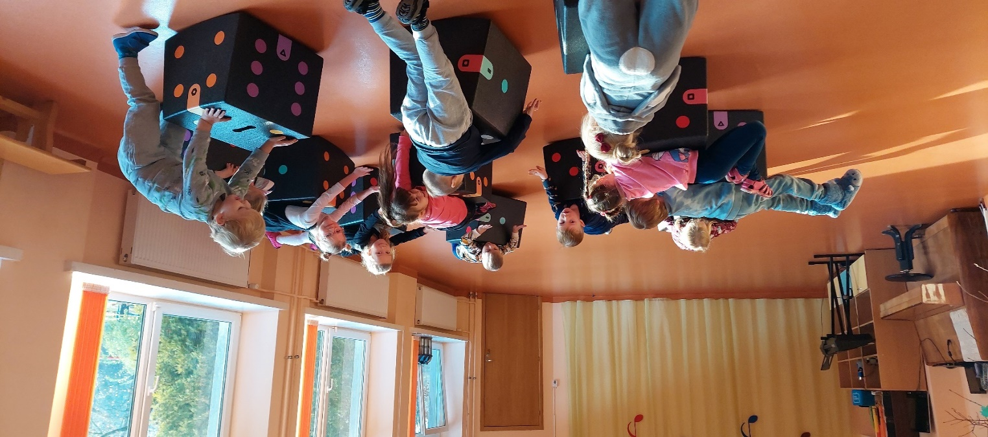
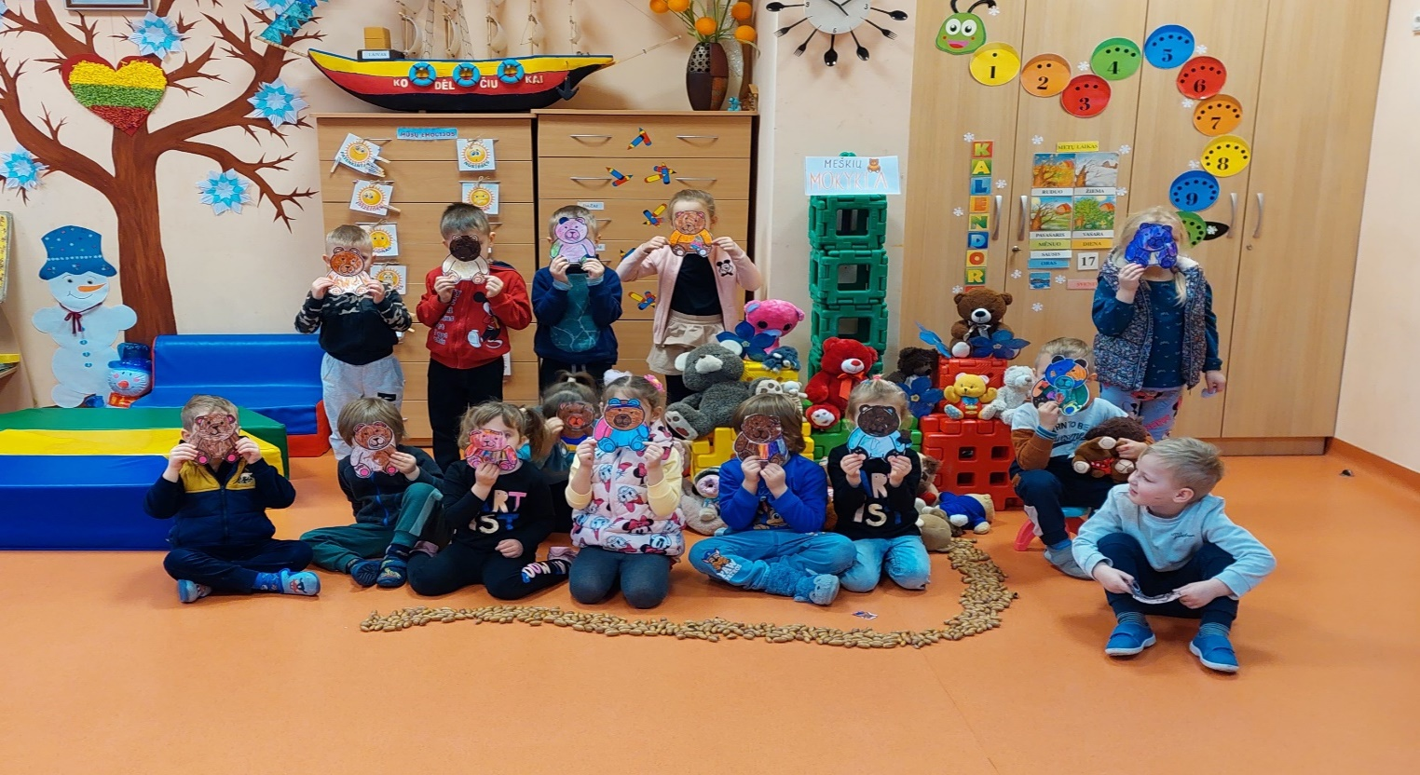

Slide 16
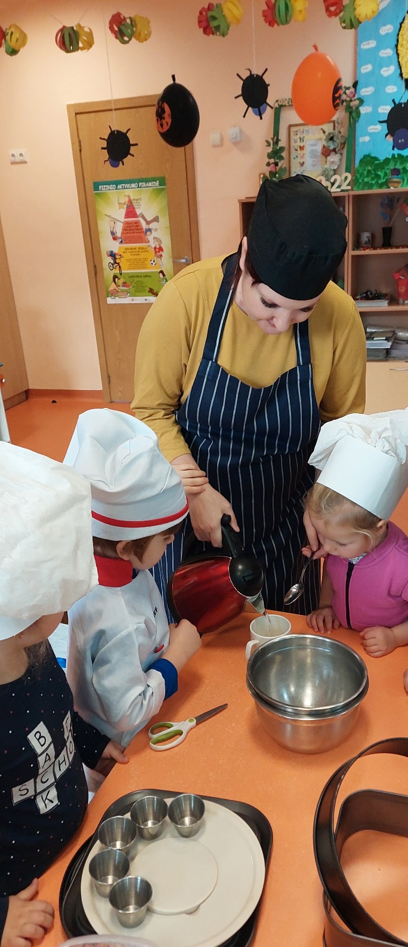
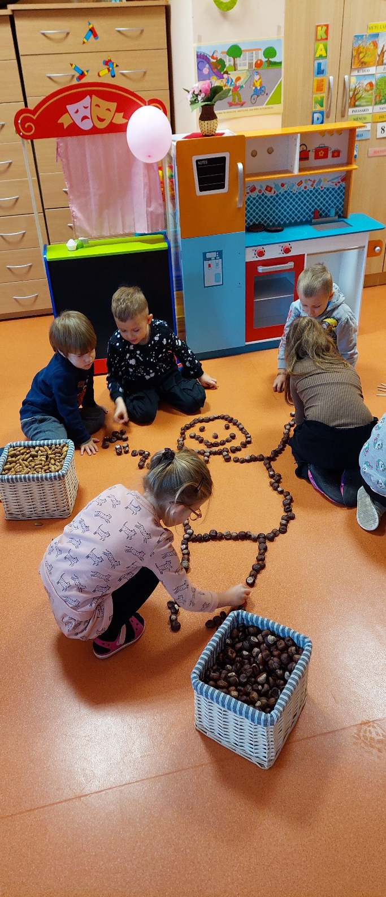
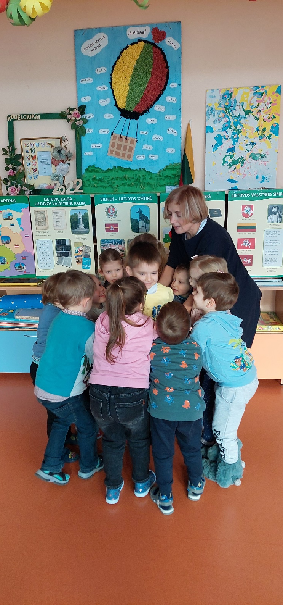

Slide 17
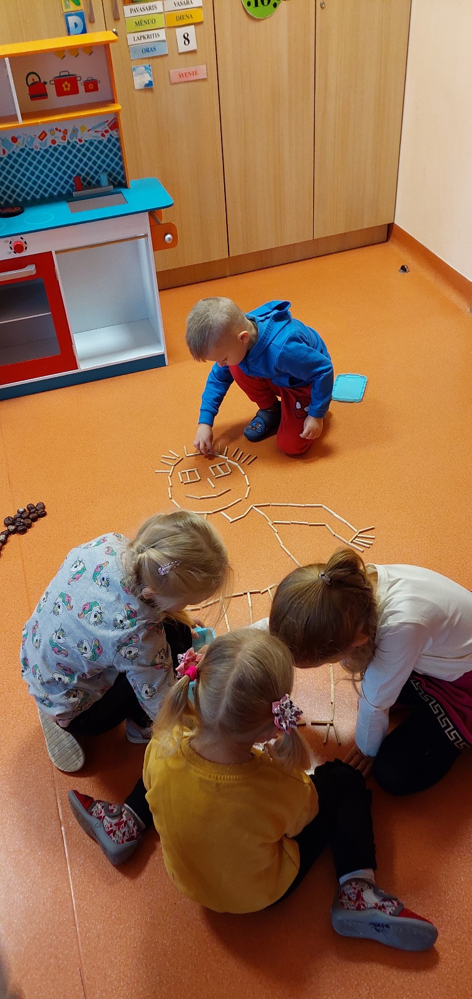
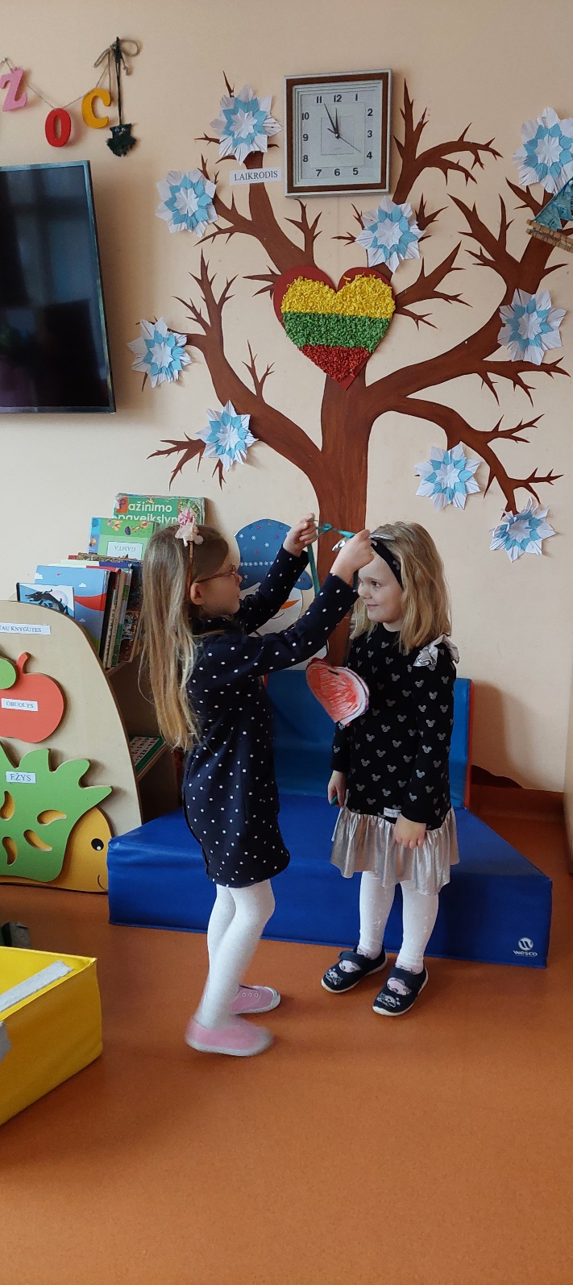
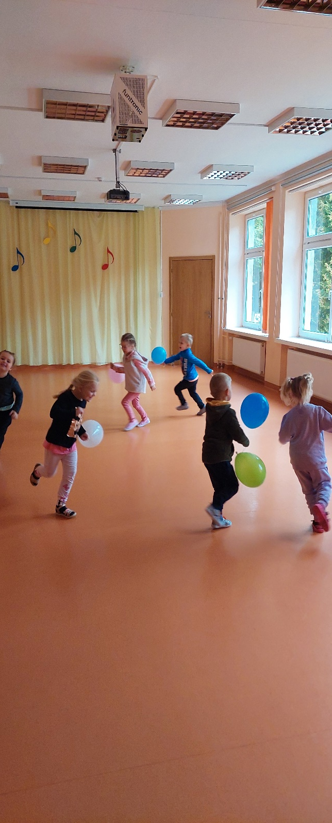

Slide 18
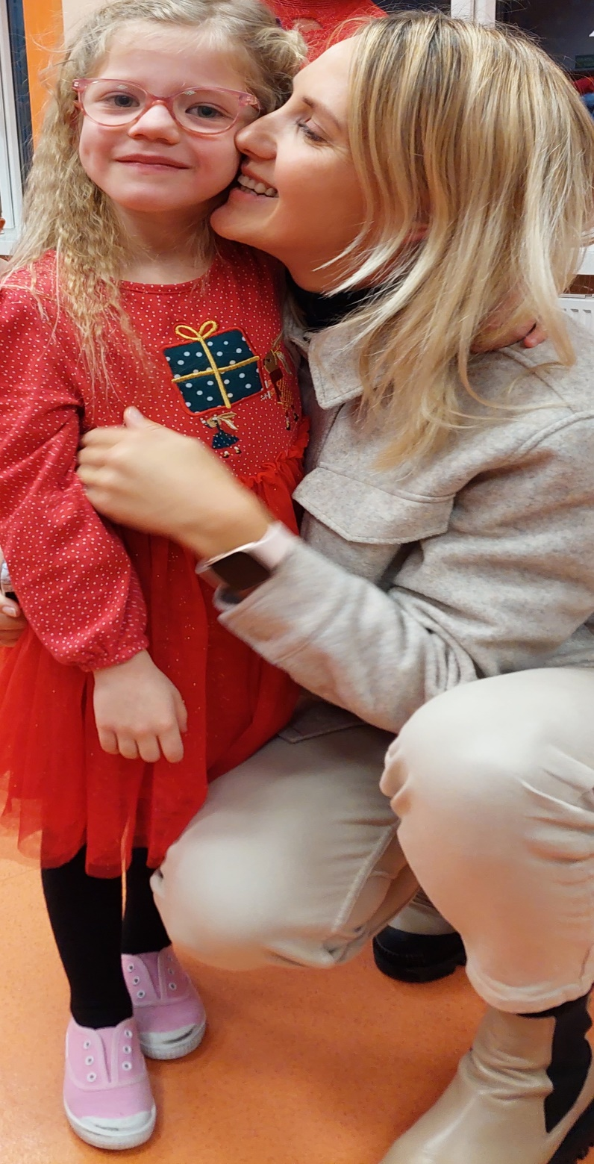
„Meilė - tai kai saulė šviečia naktį!“
Anastasijos mama

